Slide 1

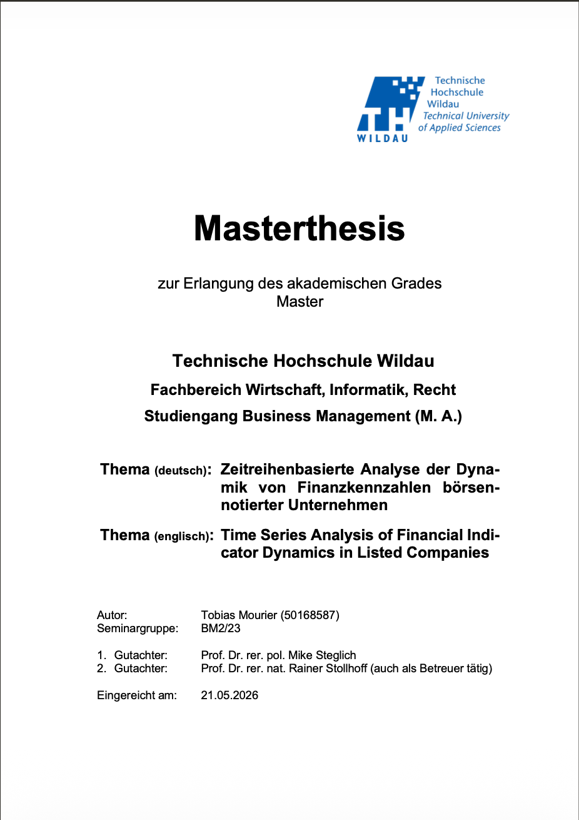
MASTERKOLLOQUIUM
Zeitreihenbasierte Analyse der Dynamik von Finanzkennzahlen börsennotierter Unternehmen
VORGELEGT VON
HOCHSCHULE
PRÜFER
DATUM
Tobias Mourier
Technische Hochschule Wildau
Prof. Dr. M. Steglich
Prof. Dr. R. Stollhoff
07.07.2026
Notes:
[~0:54] Sehr geehrter Herr Professor Steglich, sehr geehrter Herr Professor Stollhoff, vielen Dank für die Gelegenheit, meine Masterarbeit zu verteidigen. Ich habe untersucht, wie sich Finanzkennzahlen börsennotierter US-Unternehmen über die Zeit verhalten — nicht ihre Höhe, sondern ihre Dynamik. Die Arbeit steht in der Tradition der Mean-Reversion-Forschung von Fama und French, nutzt den Mean-Group-Gedanken von Pesaran und Smith — und überträgt beides auf Quartalsfrequenz und das einzelne Unternehmen. In den nächsten zwanzig Minuten zeige ich Ihnen, dass sich diese Dynamik systematisch unterscheidet — und warum sich gut erklären lässt, wie stark ein Unternehmen schwankt, aber kaum, wie schnell es korrigiert.

Slide 2
EINLEITUNG
02 / 13
Zeitreihenbasierte Analyse der Dynamik von Finanzkennzahlen börsennotierter Unternehmen
Zeitreihenbasierte
Finanzkennzahlen börsennotierter Unternehmen
Eine Kennzahl ist eine Momentaufnahme, die Information steckt in der Veränderung / Dynamik
Notes:
[~0:20] Der Ausgangspunkt steht als Satz auf der Folie: Eine Kennzahl ist eine Momentaufnahme — die Information steckt in der Veränderung. Ob zwölf Prozent Rendite belastbar oder fragil sind, verrät nicht der Wert selbst, sondern die Bewegung dahinter.

Slide 3
EINLEITUNG
02 / 13
Eine Kennzahl ist eine Momentaufnahme, die Information steckt in der Veränderung / Dynamik
Dynamik
Verhalten einer Kennzahl über die Zeit
Notes:
[~0:11] Genau dieses Verhalten einer Kennzahl über die Zeit fasse ich unter dem Begriff, um den sich alles Weitere dreht: ihre Dynamik.

Slide 4
EINLEITUNG
02 / 13
Eine Kennzahl ist eine Momentaufnahme, die Information steckt in der Veränderung / Dynamik
Dynamik
Verhalten einer Kennzahl über die Zeit
φ
Korrekturgeschwindigkeit
σ
Veränderungsvolatilität σ(ΔY)
Kehrt eine Quartalsveränderung im Folgequartal zurück?
Wie stark schwankt eine Kennzahl von Quartal zu Quartal?
Notes:
[~0:22] Und diese Dynamik hat zwei Dimensionen. Die Korrekturgeschwindigkeit Phi: Kehrt eine Quartalsveränderung im Folgequartal zurück — oder bleibt sie? Und die Veränderungsvolatilität Sigma: Wie stark schwankt eine Kennzahl von Quartal zu Quartal? Mit genau dieser Definition beantworte ich alle drei Forschungsfragen.

Slide 5
EINLEITUNG
02 / 13
φ
Korrekturgeschwindigkeit
σ
Veränderungsvolatilität σ(ΔY)
Kehrt eine Quartalsveränderung im Folgequartal zurück?
Wie stark schwankt eine Kennzahl von Quartal zu Quartal?
1
2
3
Weisen Finanzkennzahlen über Unternehmen hinweg systematische Unterschiede in ihrer zeitlichen Dynamik auf?
Welche Interdependenzen bestehen zwischen Finanzkennzahlen und inwieweit
unterscheiden sich diese zwischen Unternehmen?
Stehen zeitliche Dynamiken von Finanzkennzahlen in Zusammenhang mit strukturellen Unternehmensmerkmalen?
Notes:
[~0:27] Daraus ergeben sich die drei Forschungsfragen. Erstens: Weisen Finanzkennzahlen über Unternehmen hinweg systematische Unterschiede in ihrer zeitlichen Dynamik auf? Zweitens: Welche Interdependenzen bestehen zwischen den Kennzahlen — und inwieweit unterscheiden sich diese zwischen Unternehmen, auch über die Zeit und in Krisen? Drittens: Stehen diese Dynamiken in Zusammenhang mit strukturellen Unternehmensmerkmalen?

Slide 6


EINLEITUNG
02 / 13
1
2
3
Weisen Finanzkennzahlen über Unternehmen hinweg systematische Unterschiede in ihrer zeitlichen Dynamik auf?
Welche Interdependenzen bestehen zwischen Finanzkennzahlen und inwieweit
unterscheiden sich diese zwischen Unternehmen?
Stehen zeitliche Dynamiken von Finanzkennzahlen in Zusammenhang mit strukturellen Unternehmensmerkmalen?
$$∙$$
Forschungsbeitrag
$$∙$$
Anwendung der Mean-Reversion auf Finanzkennzahlen zur individuellen Betrachtung pro Unternehmen
$$∙$$
Untersuchung der Dynamik unterschiedlicher Finanzkennzahlen
$$∙$$
Einfluss der Strukturmerkmale auf Mean-Reversion und Volatilität
Notes:
[~0:27] Aus den Antworten entsteht der Beitrag der Arbeit: die Übertragung der Mean-Reversion-Forschung von Jahres- auf Quartalsfrequenz und von gepoolten auf individuelle Schätzungen. Die parallele Behandlung von Korrekturgeschwindigkeit und Volatilität über sieben Kennzahlen — als zweidimensionale Taxonomie auf Firmenebene. Und die systematische Prüfung, welche der beiden Dimensionen sich strukturell erklären lässt.

Slide 7
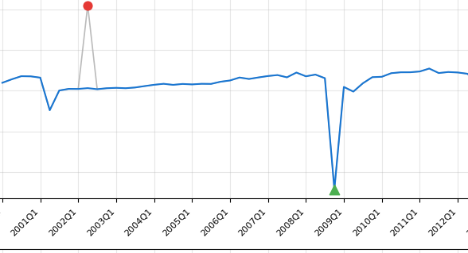
METHODIK
03 / 13
Filterkette für Datenqualität
Unternehmen mit Bilanz, GuV & Cashflow
5.871
Sektor-Filter | 5.871 | 883 | 4.988
ADR-Filter | 4.988 | 646 | 4.342
Vollständigkeitsfilter (100 Quartale) | 4.342 | 3.366 | 976
Outlier-Detection | 976 | - | 976
NaN-/Qualitätsfilter | 976 | 44 | 932
Kennzahlenberechnung | 932 | - | 932
Winsorisierung | 932 | - | 932
Finale Stichprobe
7
6.521
932
Finale Stichprobe
X
=
Kennzahlen ohne Ausreißer
Unternehmen-Kennzahl-Kombinationen
Notes:
[~0:33] Zur Datenbasis, bewusst kompakt: Quartalsabschlüsse US-amerikanischer börsennotierter Unternehmen — 100 Quartale, 2000 bis 2024. Die Filterkette reduziert knapp 5.900 Unternehmen auf 932: Finanzsektor raus, ADRs raus, Vollständigkeit über alle 100 Quartale, Ausreißerbehandlung, Winsorisierung. Ein Punkt verdient Ehrlichkeit: Der Vollständigkeitsfilter entfernt 77 Prozent der Unternehmen — diesen Survivorship Bias habe ich quantifiziert und getestet, dazu am Ende mehr. Es bleiben 6.521 Unternehmen-Kennzahl-Zeitreihen.

Slide 8
METHODIK
04 / 13
ersten Differenzen
AR (1) auf ersten Differenzen
6.521
Unternehmen-Kennzahl-Kombinationen
φ
Kennzahl
c
φ
ΔYt = c + φ · ΔYt−1 + εt
Notes:
[~1:02] Für jede dieser 6.521 Zeitreihen schätze ich ein eigenes AR(1)-Modell — auf den ersten Differenzen, den Quartalsveränderungen. Sie sehen hier eine solche Veränderungsreihe: Die gestrichelte Linie ist die Konstante c, das langfristige Veränderungsniveau. Und die markierten Stellen zeigen, worum es bei Phi geht: Folgt auf einen Ausschlag die Gegenbewegung — oder setzt sich die Bewegung fort? Drei Gründe für die Differenzen: direkte ökonomische Bedeutung, Stationarität ohne Zusatzannahmen, und eine einheitliche Transformation über alle sieben Kennzahlen. Phi misst damit die Autokorrelation der Veränderungen, nicht die Persistenz der Niveaus — dazu bei den Grenzen mehr. Geschätzt wird individuell per OLS, Mean-Group nach Pesaran und Smith: keine gepoolte Zahl, sondern die volle Verteilung über 932 Unternehmen.

Slide 9
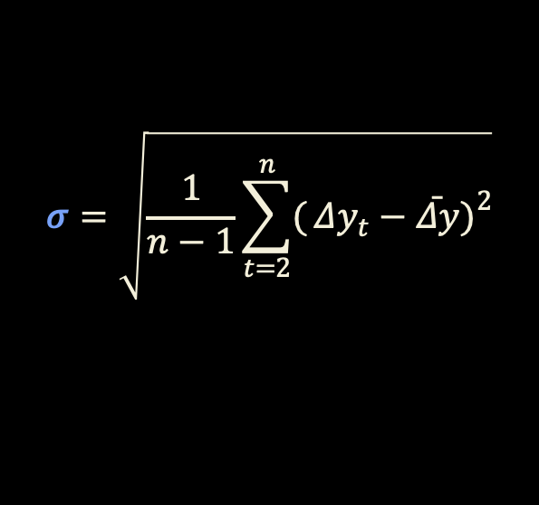

METHODIK
04 / 13
Veränderungsvolatilität
6.521
Unternehmen-Kennzahl-Kombinationen
Kennzahl
c
σ
$$Δy_{t}−\bar{Δy}$$
$$\text{σ}=\sqrt{\frac{1}{n−1}\sum_{t=2}^{n}{(}\left.Δy_{t}−\bar{Δy}{\left.)\right.}^{2}\right.}$$
Notes:
[~0:23] Die zweite Dimension steckt in den Abweichungen um dieses Niveau: Sigma, die Standardabweichung der Quartalsveränderungen — hier als Streubreite um die c-Linie markiert. Damit hat jedes Unternehmen pro Kennzahl genau zwei Koordinaten: wie schnell es korrigiert — und wie stark es schwankt.

Slide 10
METHODIK
05 / 13
Vier Quadranten
σ
1
Jedes Unternehmen wird pro Kennzahl zu einem Punkt mit x- und y- Koordinate
KORREKTIV-VOLATIL
PERSISTENT-VOLATIL
Große Ausschläge, schnelle Korrektur
Große Ausschläge, langsame Korrektur
2
Unterteilung für jede Kennzahl nach Median-Split
φ
KORREKTIV- STABIL
PERSISTENT-STABIL
Kleine Ausschläge, schnelle Korrektur
Kleine Ausschläge, langsame Korrektur
3
Achsen unabhängig: gemeinsame Variation ρ² ≤ 6 %
Notes:
[~0:45] In diesem Raum wird jedes Unternehmen pro Kennzahl zu einem Punkt. Ein Median-Split in beiden Dimensionen erzeugt vier Dynamiktypen: korrektiv-stabil — die höchste Vorhersagbarkeit. Korrektiv-volatil — große Ausschläge, schnelle Korrektur. Persistent-stabil — träger Drift. Persistent-volatil — das höchste Risikoprofil. Drei Dinge machen die Klassifikation stark: der Anschluss an die Portfolio-Sorts von Fama und French, direkt interpretierbare Labels — und die Achsen tragen nachweislich unabhängige Information, gemeinsame Variation höchstens sechs Prozent. Behalten Sie diesen Raum im Kopf — er füllt sich jetzt mit Ergebnissen.

Slide 11
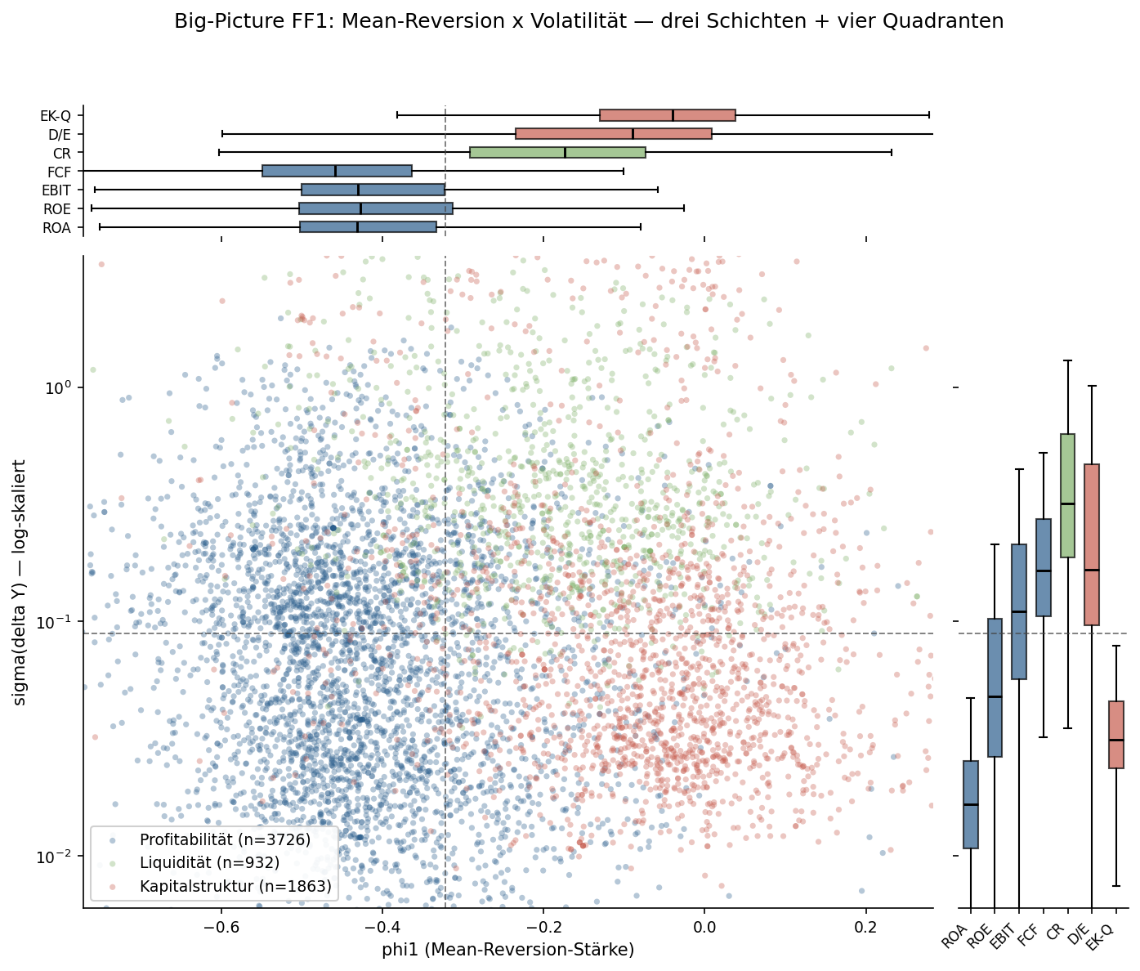
FORSCHUNGSFRAGE 1
06 / 13
Volatilität: nennergetrieben
1
σ ist nennergetrieben — Median 0,017 (ROA) bis 0,32 (Current Ratio)
2
Vergleich nur innerhalb der Kennzahl — Median-Split je Kennzahl
Notes:
[~0:27] Zuerst die Sigma-Achse, bewusst kurz: Die Volatilität ist nennergetrieben — ROA mit der großen Bilanzsumme im Nenner liegt beim Median 0,017, die Current Ratio bei 0,32. Deshalb vergleiche ich Sigma nur innerhalb einer Kennzahl — genau dafür ist der Median-Split je Kennzahl gebaut. Die spannende Achse ist die andere.

Slide 12
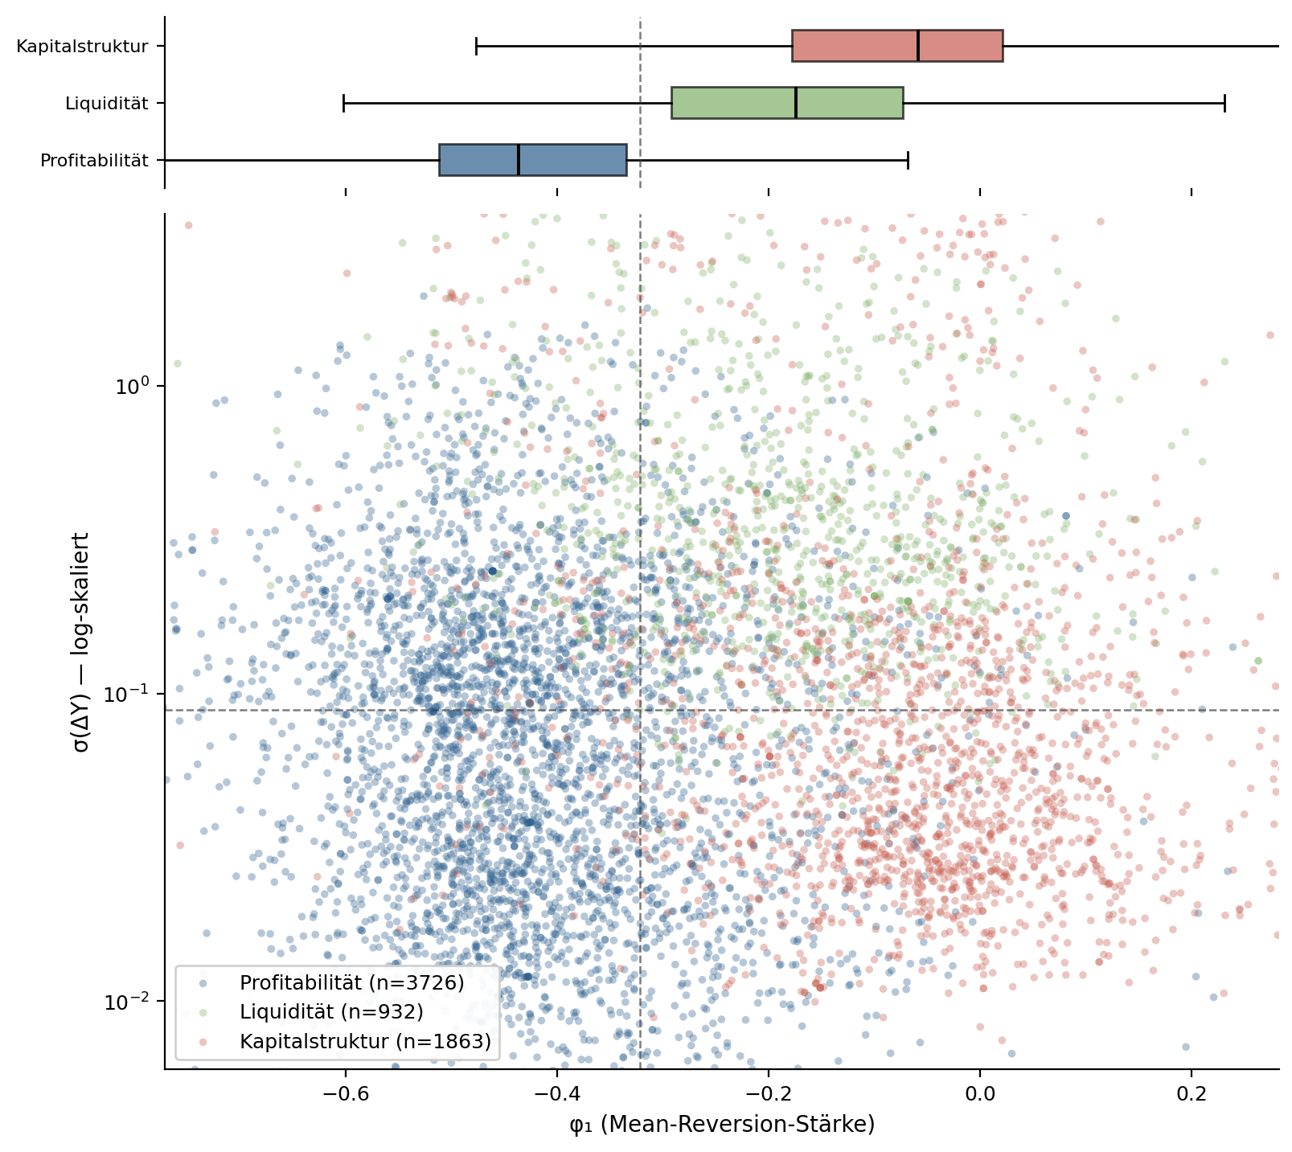
FORSCHUNGSFRAGE 1
06 / 13
Mean Reversion der Kennzahlen
1
−0,43 − 0,46
Profitabilität
> 90 % signifikant
2
Liquidität
moderate Korrektur, höchste Volatilität
−0,17
3
Kapitalstruktur
kaum Korrektur, geringster Anteil Mean-Reversion
−0,04 − 0,09
Notes:
[~0:57] Und dort liegt das erste Kernergebnis. Am oberen Rand sehen Sie die Phi-Verteilungen der sieben Kennzahlen — sie bündeln sich zu drei Bändern, exakt entlang der Kennzahlgruppen. Die Profitabilität revertiert stark: Mediane zwischen minus 0,43 und minus 0,46, über vier völlig verschieden konstruierte Kennzahlen fast identisch, über 90 Prozent signifikant. Bemerkenswert: Weniger als zwei Prozent dieser Schätzungen sind überhaupt positiv — die Mean-Reversion gilt in der Breite, kein Mittelwertsphänomen. Die Liquidität liegt mit minus 0,17 dazwischen — bei der höchsten Volatilität der Stichprobe. Und die Kapitalstruktur liegt nahe null: minus 0,04 bis minus 0,09 — rund ein Drittel der Unternehmen zeigt gar keine Korrektur.

Slide 13
FORSCHUNGSFRAGE 1
06 / 13
Mean Reversion der Kennzahlen
1
−0,43 − 0,46
Profitabilität
> 90 % signifikant
2
Liquidität
moderate Korrektur, höchste Volatilität
−0,17
3
Kapitalstruktur
kaum Korrektur, geringster Anteil Mean-Reversion
−0,04 − 0,09
SIGNIFIKANZRATEN
MODELLARTEFAKTE
VOLATILE FIRMEN
> 90 % · 46 % · 19–32 %
11,3 %
σ > 2: φ −0,34
Bonferroni 37 % statt 10 % (Current Ratio) — mehr Bewegung, mehr Signal.
Notes:
[~0:50] Verdichtet auf die drei Gruppen wird die Trennung noch deutlicher — und die Schätzqualität folgt derselben Hierarchie: über 90 Prozent signifikant in der Profitabilität, 46 bei der Liquidität, 19 bis 32 in der Kapitalstruktur. Das ist kein Schwachpunkt des Modells — das ist die Antwort: Die Bilanzstruktur folgt keinem stetigen Korrekturprozess, sie bewegt sich in diskreten Managemententscheidungen. Die 11,3 Prozent positiven Phi-Werte habe ich gezielt geprüft: Modellgüte nahe null, keiner nach Bonferroni signifikant — Artefakte, keine eigene Dynamikklasse. Und fürs Weitere: Volatile Firmen revertieren stärker und werden vom Modell besser erkannt.

Slide 14
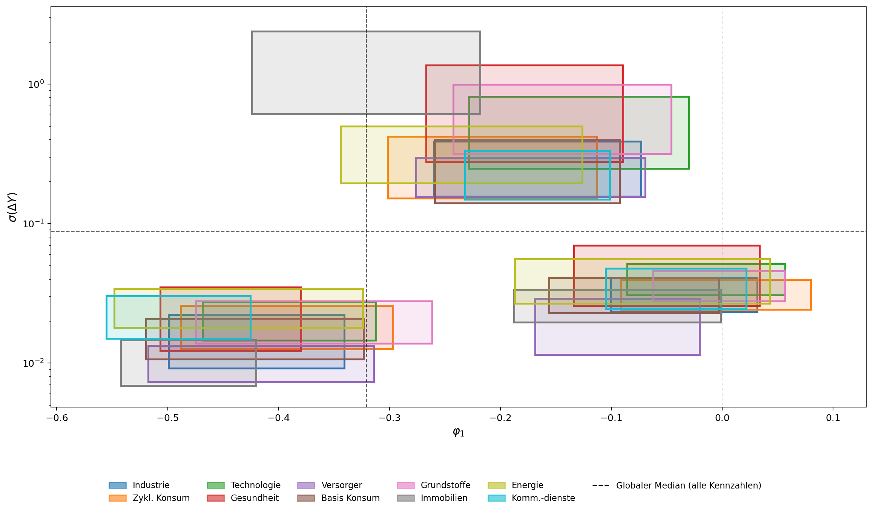
FORSCHUNGSFRAGE 1
07 / 15
Kennzahl schlägt Sektor
PROFITABILITÄT
LIQUIDITÄT
KAPITALSTRUKTUR
0,12
0,24
0,13
φ-Spannweite der zehn Sektor-Mediane je Dynamiktyp
AUSNAHMEN — WO EXTERNE MECHANIK EINGREIFT
Immobilien: σ 2,6-fach, stärkste CR-Korrektur (REIT-Refinanzierung) · Versorger: einzige konsistente Kapitalstruktur-Korrektur (Regulierung).
STABILES PROFIL
PERSISTENTES PROFIL
KORREKTIV-VOLATILES PROFIL
Versorger · Industrie · BasisK.
Schwerpunkte in K-S und P-S — geringe Quartalsbewegung.
Technologie · Grundstoffe
P-V und P-S — Wachstums- und Rohstofftrends wirken nach.
Immobilien · Komm. · Energie
große Ausschläge, schnelle Korrektur — Preis- und Investitionszyklen.
Notes:
[~1:13] Jetzt die Gegenprobe — sie hat mich selbst überrascht. Man würde erwarten, dass die Branche die Dynamik dominiert — die Daten sagen etwas anderes. Sie sehen es an den drei Zahlen: Innerhalb der Profitabilität liegen alle zehn Sektor-Mediane in einem Band von nur 0,12 — sobald die Kennzahl feststeht, rücken die Sektoren eng zusammen. Die Kennzahl schlägt den Sektor. In der Liquidität ist das Band mit 0,24 doppelt so breit, in der Kapitalstruktur mit 0,13 wieder eng. Und die Ausnahmen bestätigen den Mechanismus — sie treten genau dort auf, wo externe Mechanik eingreift: Immobilien mit 2,6-facher Liquiditäts-Volatilität durch REIT-Refinanzierungen, Versorger als einziger Sektor mit konsistenter Kapitalstruktur-Korrektur — erzwungen durch Regulierung. Verdichtet bleiben drei Sektor-Profile: stabil, persistent, korrektiv-volatil — fünf Sektoren bündeln sich in nur zwei Quadranten, nur der zyklische Konsum streut über alle vier.

Slide 15
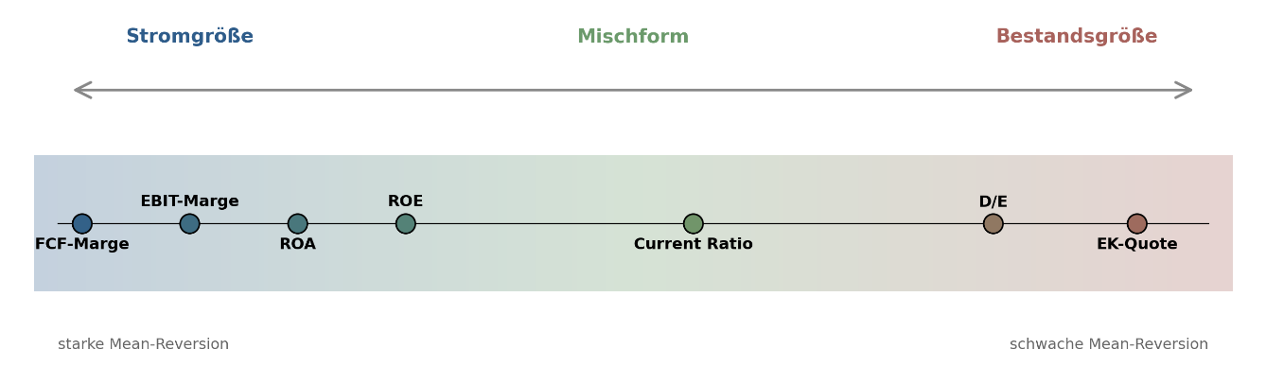
FORSCHUNGSFRAGE 1
08 / 13
Konstruktion und Korrekturmechanismus
Der Markt korrigiert die Profitabilität
Das Management entscheidet die Kapitalstruktur
Überrenditen ziehen Wettbewerber an, Unterrenditen erzwingen Anpassung — Korrektur ohne Zutun des Unternehmens (Fama/French 2000: ≈ 38 % p. a.).
Kein Marktmechanismus zieht die Bilanz zur Norm — nur Emission, Rückkauf, Dividende (Pecking Order, Market Timing, Trade-off).
Der Markt korrigiert — das Management entscheidet.
Robust über 4 Modellspezifikationen · 4 Stichprobenschwellen · 4 Zeitfenster — die Mediane verschieben sich um höchstens 0,01–0,02.
Notes:
[~1:21] Warum ist das so? Zwei Mechanismen. Erstens die Konstruktion — die Achse auf der Folie: Stromgrößen wie FCF- und EBIT-Marge entstehen jedes Quartal neu, sie korrigieren am stärksten; die FCF-Marge noch stärker, weil keine Periodenabgrenzung ihre Ausschläge glättet. Reine Bestandsgrößen wie Eigenkapitalquote und Debt/Equity ändern sich nur durch Geschäftsvorfälle — sie korrigieren kaum. Dazwischen die Mischformen, exakt in der Reihenfolge ihres Bestandsanteils. Zweitens der Korrekturmechanismus: Die Profitabilität korrigiert der Markt — Überrenditen ziehen Wettbewerber an, Unterrenditen erzwingen Anpassung; Größenordnung kompatibel mit Fama und French, rund 38 Prozent auf Jahresdaten. Die Kapitalstruktur korrigiert sich nicht von selbst — sie ändert sich nur, wenn das Management handelt: Emission, Rückkauf, Dividende. Der Kernsatz steht auf der Folie: Der Markt korrigiert — das Management entscheidet. Und das Fundament ist robust: vier Spezifikationen, vier Stichprobenschwellen, vier Zeitfenster — die Mediane bewegen sich um höchstens ein bis zwei Hundertstel. Forschungsfrage eins ist damit beantwortet.

Slide 16
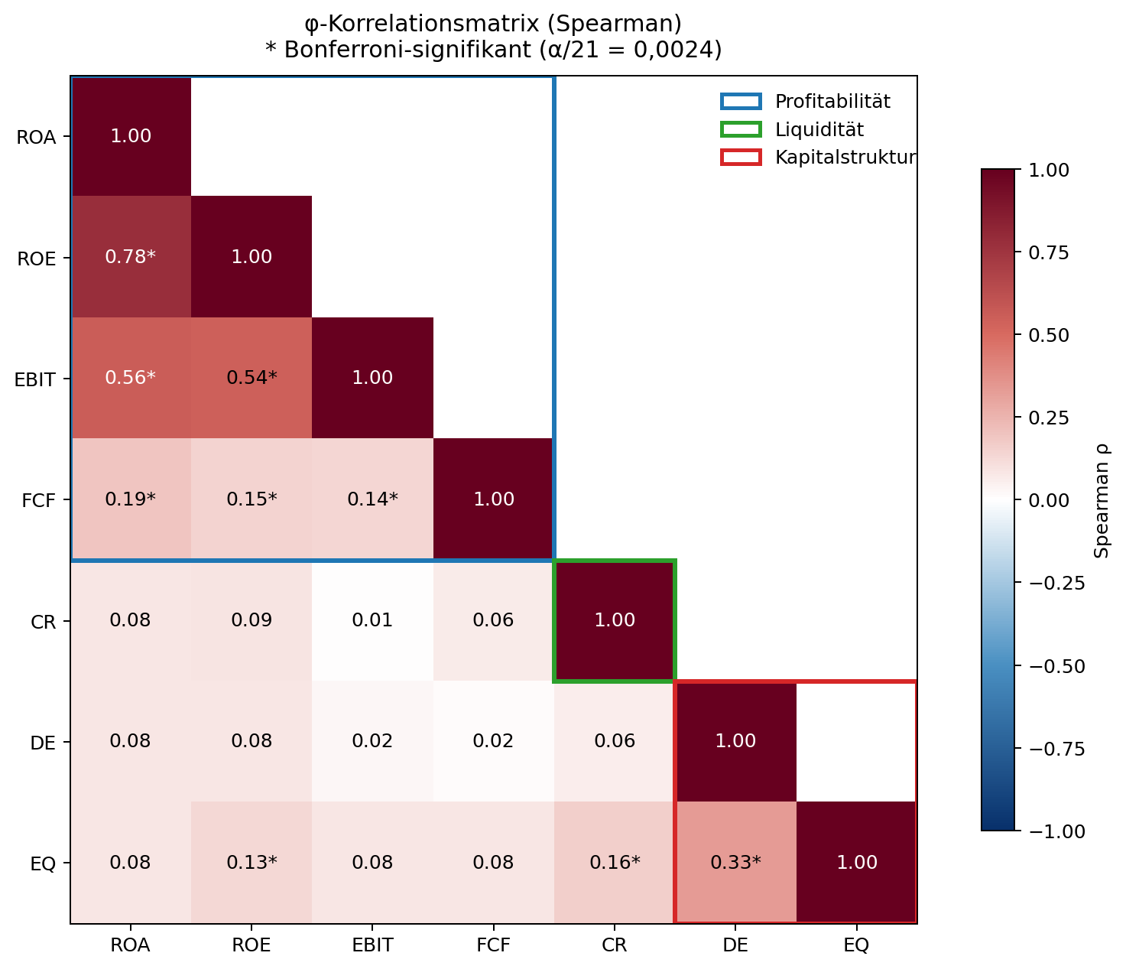
FORSCHUNGSFRAGE 2
09 / 15
Kopplung der Mean Reversion
φ Mean-Reversion-Matrix
PROFITABILITÄTSBLOCK
ρ = 0,78 ROA × ROE
ROA × EBIT-Marge · ROE × EBIT-Marge - die Rangfolge ist ein Firmenmerkmal.
FCF-MARGE:
ρ = 0,14 … 0,19 zu ROA · ROE · EBIT
Accruals glätten Buchgewinne, den Cashflow nicht eigene Korrekturlogik.
ZWISCHEN DEN BLÖCKEN
1 / 12 Paare signifikant
nur ROE × EK-Quote (0,13) — direkte Folge der schwachen Mean-Reversion in der Kapitalstruktur.
Paarweise Spearman-Korrelation der firmenspezifisch geschätzten Parameter über 932 Unternehmen
* Bonferroni-korrigiert: α/21 ≈ 0,0024 je Test-Familie. Schwacher zweiter Block in der Bilanz: Debt/Equity × EK-Quote 0,33 · Current Ratio × EK-Quote 0,16.
Notes:
[~0:57] Forschungsfrage zwei: Hängen diese Dynamiken zusammen? Ich korreliere die geschätzten Parameter paarweise über die 932 Unternehmen — Spearman, 21 Kennzahlpaare je Matrix. Jede Zelle beantwortet eine präzise Frage: Wer in Kennzahl A schnell korrigiert — tut der das auch in B? Die Antwort ist fast nur innerhalb der Profitabilität ja: ROA und ROE mit 0,78, mit der EBIT-Marge 0,56 und 0,54 — die Korrekturgeschwindigkeit ist dort ein konsistentes Firmenmerkmal. Die FCF-Marge fällt heraus: nur 0,14 bis 0,19 — Periodenabgrenzungen glätten Buchgewinne, den Cashflow nicht; die Accrual-Mechanik nach Sloan und Dechow. Merken Sie sich diese Sonderstellung. Und zwischen den Blöcken: ein einziges signifikantes Paar von zwölf.

Slide 17
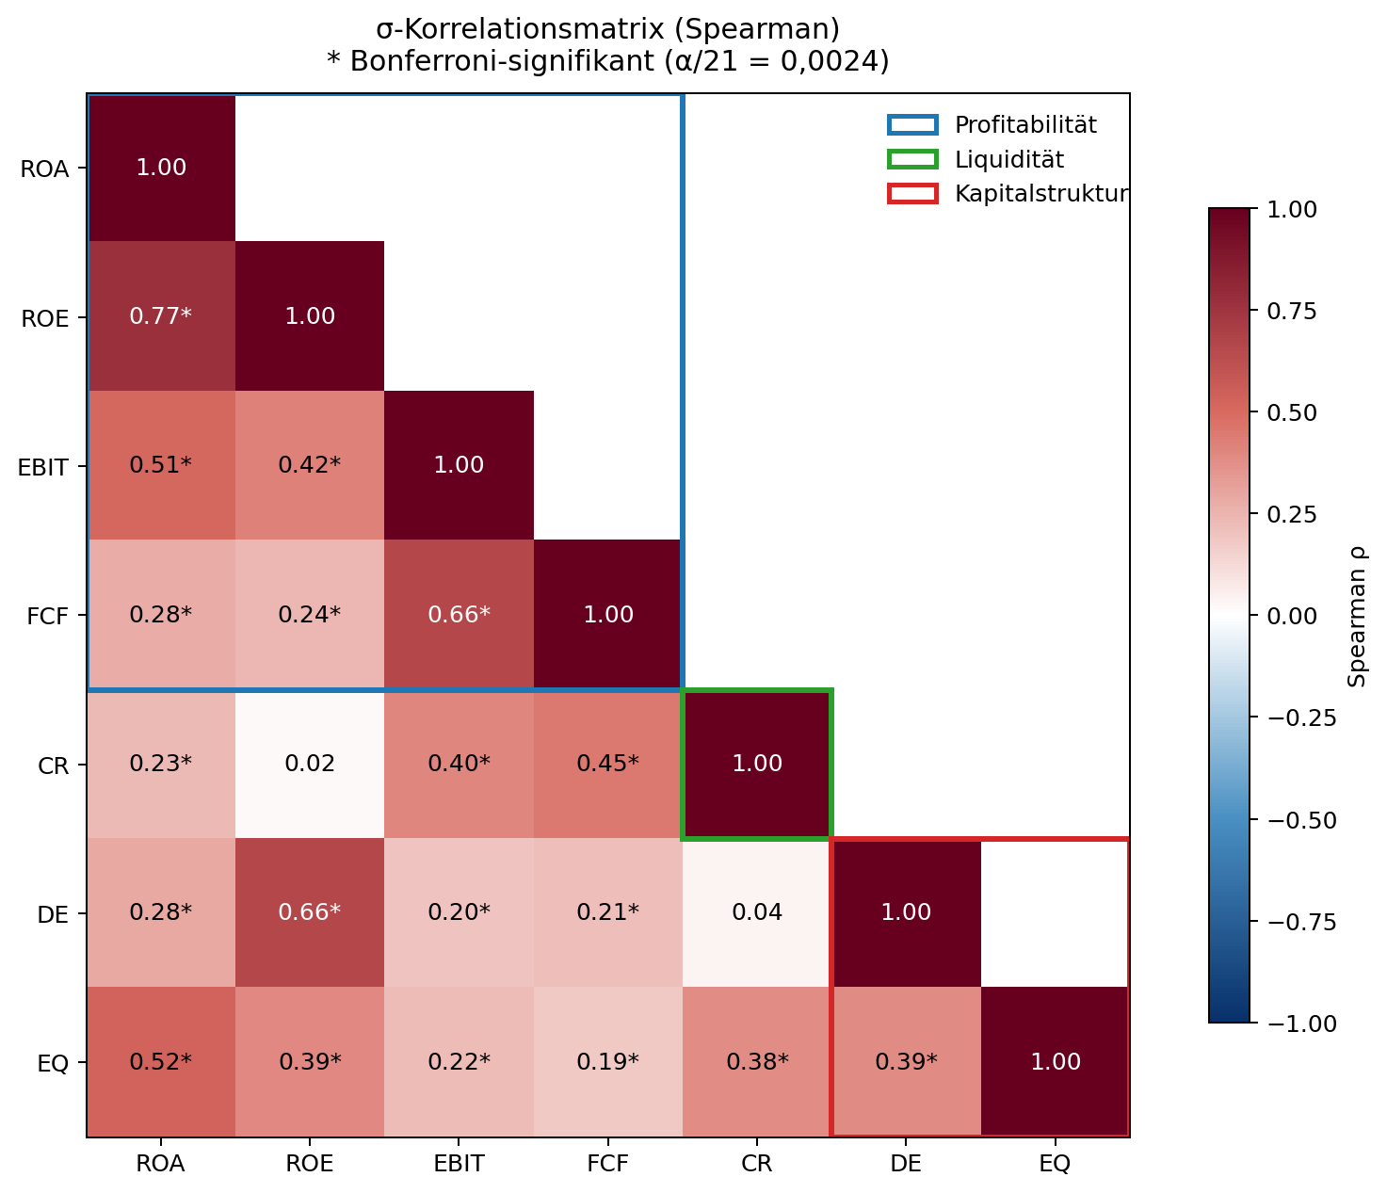
FORSCHUNGSFRAGE 2
09 / 15
Kopplung der Volatilität
φ Mean-Reversion-Matrix 9 / 21 Paare*
σ Volatilitäts-Matrix 19 / 21 Paare*
EK-Quote: als einzige mit allen sechs anderen gekoppelt (0,19 – 0,52).
Kopplung nur innerhalb der Profitabilität
Schocks treffen gemeinsam — korrigiert wird kennzahlspezifisch
Notes:
[~0:58] Jetzt dieselbe Rechnung, dieselben Firmen, dieselben 21 Paare — nur der Parameter wechselt von Phi zu Sigma. Und das Bild kippt: 19 von 21 Paaren signifikant. Der Kernsatz steht unten auf der Folie: Schocks treffen die Kennzahlen gemeinsam — korrigiert werden sie kennzahlspezifisch. Die Eigenkapitalquote koppelt als einzige mit allen sechs anderen — die Bilanz spürt Gewinn- und Finanzierungsschocks gleichermaßen. Für die Sauberkeit: ROE mal Debt/Equity folgt aus der DuPont-Identität, EBIT mal FCF aus dem gemeinsamen Umsatznenner — mechanische Kopplungen, ausgewiesen, nicht als Ökonomie verkauft. Und ein Absicherungsbefund: Phi und Sigma korrelieren innerhalb jeder Kennzahl nur schwach, unter 0,25 — die Achsen sind trennbar, der Median-Split steht.

Slide 18
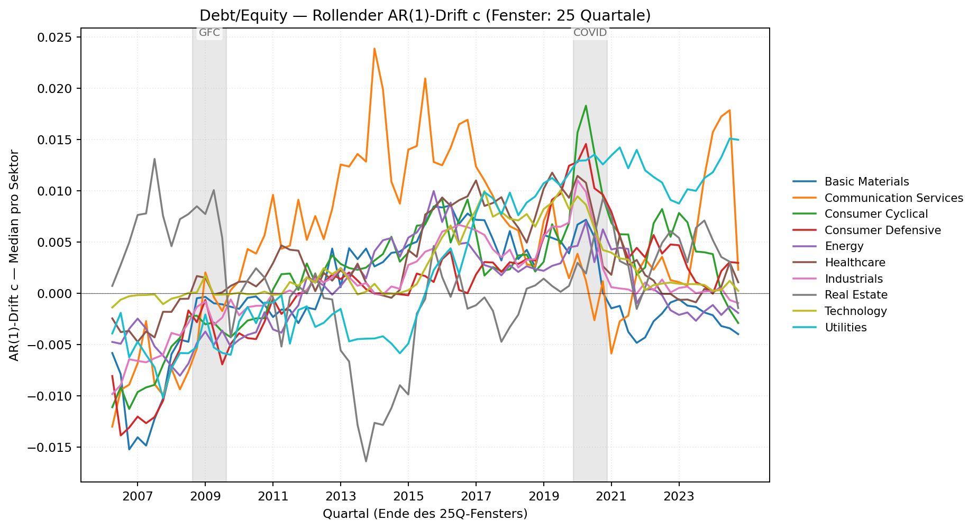
FORSCHUNGSFRAGE 2
10 / 15
Die Verschuldung driftet — in allen zehn Sektoren
AR(1)-Drift c: je Unternehmen im rollierenden 25-Quartal-Fenster geschätzt, als Median über die Sektor-Firmen — der Trend direkt aus den Quartalsveränderungen.
ERGEBNIS DEBT/EQUITY
c > 0 in 10 / 10 Sektoren
Die Verschuldungsexpansion ist kein Glättungsartefakt — c misst den Trend direkt in den Quartalsveränderungen, unabhängig von der Niveau-Glättung.
VORZEICHEN-BILANZ · 70 SEKTOR-KENNZAHL-KOMBINATIONEN
44 / 70 c-Mediane positiv
Debt/Equity in 10/10 Sektoren positiv · FCF-Marge 9/10 · EBIT-Marge 8/10 — EK-Quote in 7/10 negativ: Verschuldungs- und Margenexpansion (Bates et al. 2009; Graham et al. 2015).
Validierung: Niveau-Trend und c messen denselben Pfad — r = 0,86 (ab 2006Q2), Vorzeichen-Übereinstimmung 54/70. GFC und COVID schattiert; Dot-Com liegt vor dem ersten c-Fenster.
Notes:
[~0:56] Zur zeitlichen Dimension — zuerst der langfristige Trend. Sie sehen die AR(1)-Drift-Konstante c: pro Unternehmen im rollierenden 25-Quartal-Fenster geschätzt, als Median je Sektor — der Trend direkt aus den Quartalsveränderungen, unabhängig von jeder Glättung. Das Ergebnis für Debt/Equity: c liegt in allen zehn Sektoren im Zeitmittel über null — die Verschuldungsexpansion der letzten 25 Jahre, kein Glättungsartefakt. Über alle 70 Kombinationen sind 44 c-Werte positiv — die FCF-Marge in neun von zehn Sektoren, die EBIT-Marge in acht; die Eigenkapitalquote dagegen in sieben von zehn negativ. Die Validierung: Niveau-Trend und c messen denselben Pfad, r gleich 0,86 — zwei unabhängige Messungen, ein Ergebnis.

Slide 19
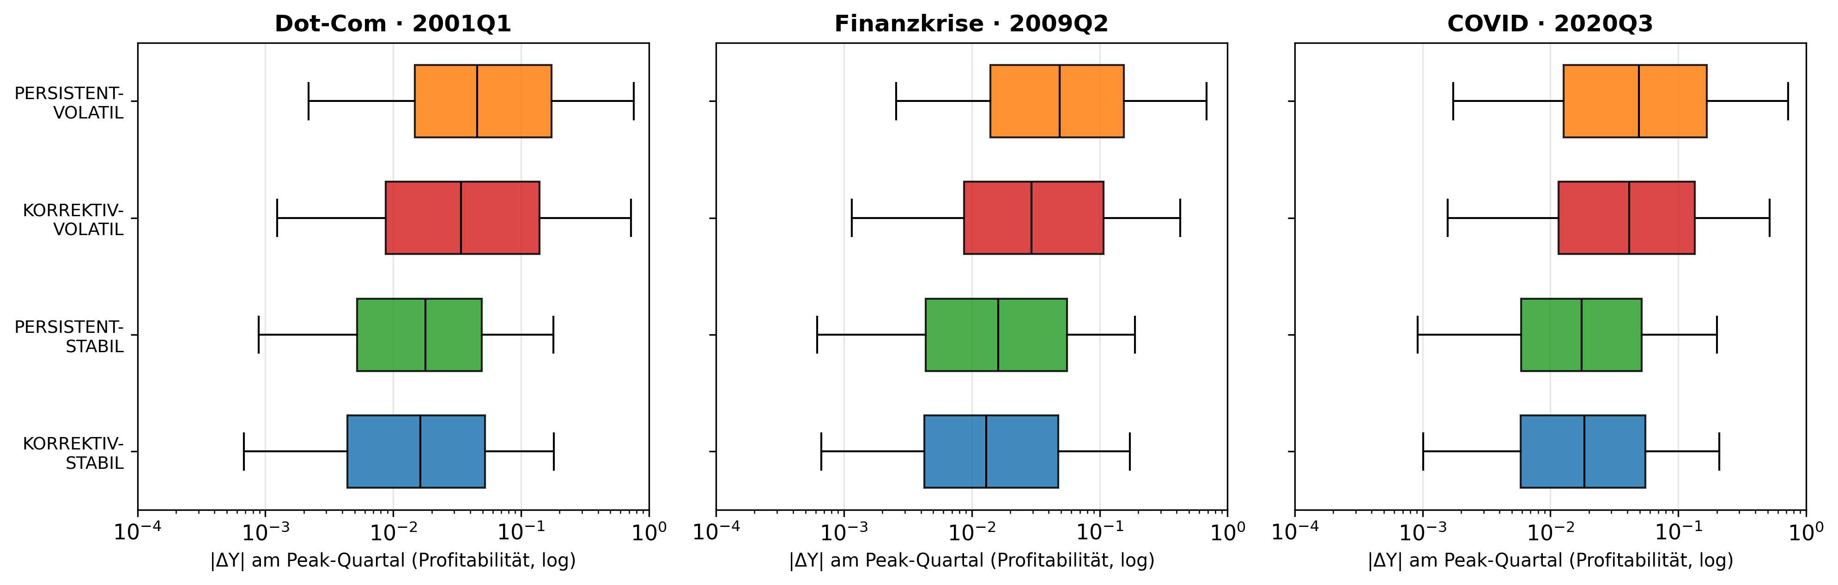
FORSCHUNGSFRAGE 2
11 / 15
FINANZKRISE · 2009
COVID · 2020
DOT-COM · 2001
r_rb = −0,36 volatil vs. stabil
ROA −0,360 · EBIT-Marge −0,355 — volatil reagiert stärker (Bonferroni).
r_rb = −0,27 Trennung bestätigt
ROA Bonferroni-signifikant · ε² = 0,13 (CR) · 0,10 (EBIT-Marge).
keine Trennung
sektorspezifische Tech-Krise mit geringer Querschnittsbreite — konsistent mit der Phasen-Struktur.
Reaktion vs. Baseline: Median |ΔY| im Peak-Quartal ÷ Nicht-Peak-Baseline — Werte über 1 = überproportional. Testbilanz: 7/12 Bonferroni · 11/12 FDR · In-Sample-Konsistenzprüfung.
EBIT-MARGE
DEBT/EQUITY
FCF-MARGE
CURRENT RATIO
×1,53 · ×1,54
GFC · COVID — operativer Hebel: Umsatz bricht, Kosten bleiben.
×1,37 Dot-Com
Kurs-Crash vernichtet Eigenkapital; COVID ×1,50.
×1,11 GFC
kaum über Baseline — die Accrual-Sonderstellung erneut.
≤ ×1,24
überall am schwächsten — träge Bilanzposition.
Notes:
[~1:17] Jetzt der Stresstest. Krisen definiere ich datengetrieben: Ein Quartal zählt, wenn mindestens drei der sieben Kennzahlen über dem 90. Perzentil ihrer rollierenden Querschnittsvolatilität liegen — ohne jede Vorgabe fallen die elf Treffer-Quartale exakt in Dot-Com, Finanzkrise und COVID. Die Boxplots zeigen die Reaktionsstärke: Betrag der Veränderung am Peak-Quartal, logarithmisch, identische Achsen. In Finanzkrise und COVID liegen die volatilen Klassen sichtbar über den stabilen — Effektstärken minus 0,36 und minus 0,27, Bonferroni-signifikant. Dot-Com trennt nicht — als sektorspezifische Tech-Krise ist genau das konsistent. Selbst benannt: Die Klassifikation stammt aus demselben Zeitraum — eine In-Sample-Konsistenzprüfung, keine Prognose. Und die Kennzahl-Signaturen unten: Die EBIT-Marge reagiert in Finanzkrise und COVID am stärksten — Faktor 1,5, der operative Hebel. Debt/Equity springt in Dot-Com — der Kurs-Crash vernichtet Eigenkapital. Die FCF-Marge bleibt in der Finanzkrise fast still — die Sonderstellung. Die Current Ratio ist überall am trägsten.

Slide 20
FORSCHUNGSFRAGE 3
12 / 15
Drei Ebenen, ein Testprogramm
98 Tests
6.1 · UNTERNEHMENSMERKMALE
5 Strukturvariablen × 7 Kennzahlen × φ & σ
3 Verfahren
6.2 · SEKTORMERKMALE
Kruskal-Wallis über die zehn GICS-Sektoren
14 Modelle
6.3 · SYNTHESE
Multivariate OLS-Regression
Alle Testfamilien Bonferroni-korrigiert. Die Ergebnisse folgen auf den nächsten drei Folien.
Notes:
[~0:31] Forschungsfrage drei prüfe ich auf drei Ebenen — das ist das Testprogramm. Erstens die Unternehmensmerkmale: fünf Strukturvariablen gegen Phi und Sigma jeder Kennzahl — 98 Spearman-Tests plus Quintilvergleiche. Zweitens der Sektor: Kruskal-Wallis über die zehn GICS-Sektoren, die Falsifikation der fünf Sektor-Cluster, die Parallelschätzung der 451 Finanzdienstleister. Drittens die Synthese: 14 multivariate Regressionen. Durchgängig Bonferroni-korrigiert. Der Reihe nach.

Slide 21
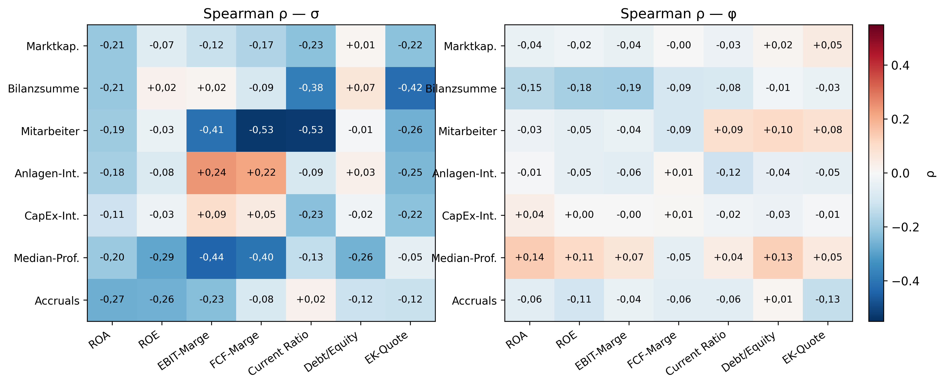
FORSCHUNGSFRAGE 3
13 / 15
Unternehmensmerkmale wirken auf σ
98 Spearman-Tests · ★ = Bonferroni-signifikant (α/14 ≈ 0,0036)
31 von 49 σ-Tests signifikant · 10 von 49 bei φ — stärkster Effekt: Mitarbeiterzahl × FCF-Marge / Current Ratio (ρ = −0,53).
Notes:
[~0:54] Die bivariate Ebene: links Sigma, rechts Phi — das Muster springt ins Auge. 31 von 49 Sigma-Tests signifikant, nur 10 von 49 bei Phi; die zehn stärksten Effekte betreffen ausnahmslos Sigma. Am stärksten wirkt die Größe: Die Mitarbeiterzahl dämpft die Volatilität von FCF-Marge und Current Ratio mit minus 0,53 — vom kleinsten zum größten Quintil fällt der Sigma-Median von 0,45 auf 0,11. Die Anlagenintensität zeigt das feinste Muster: Bilanzgrößen stabiler, Strom-Margen volatiler — die Strom-Bestand-Mechanik aus Forschungsfrage eins auf Unternehmensebene. Und die Periodenabgrenzungen dämpfen die Buchgewinne, aber nicht die FCF-Marge — der direkte Nachweis des Mechanismus hinter der FCF-Sonderstellung.

Slide 22
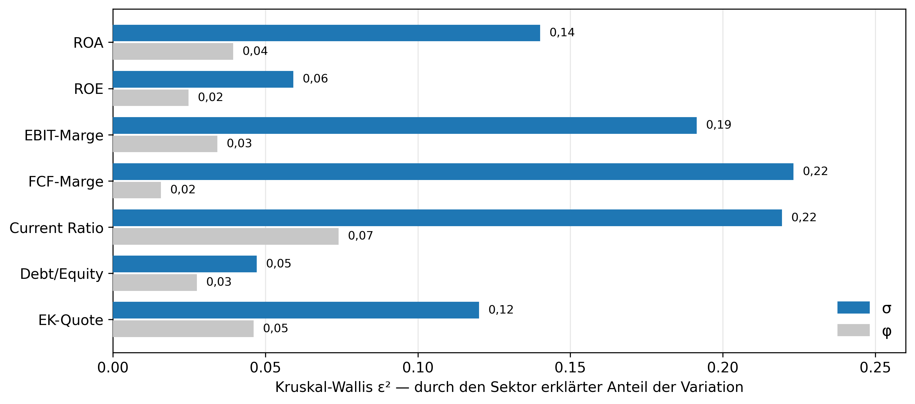
FORSCHUNGSFRAGE 3
14 / 15
Sektoreffekt: σ ja — φ kaum
Kruskal-Wallis-Effektstärke ε² je Kennzahl · ★ = Bonferroni-signifikant
FINSRV-KONTRAST · 451 FIRMEN
29× Current-Ratio-σ
der Ausschluss ist empirisch begründet.
CLUSTER-FALSIFIKATION
3 / 4 bestätigt
66 · 65 · 60 % Konformität — schwächstes offen benannt: 43 %.
Cluster-Vorhersagen aus der Sektor-Mechanik (Kap. 4.3.3) · Details und Beispiel-Unternehmen im Backup.
Notes:
[~1:00] Das kategoriale Gegenstück: der Sektor. Auf der Sigma-Seite erklärt er bis zu 22 Prozent der Variation — alle sieben Kennzahlen signifikant. Auf der Phi-Seite maximal sieben Prozent — dieselbe Asymmetrie. Der schärfste Kontrast: die 451 parallel geschätzten Finanzdienstleister — Current-Ratio-Volatilität beim 29-Fachen, und die Bilanz-Kennzahlen revertieren deutlich stärker, weil regulatorische Mindestquoten die Korrektur erzwingen. Der Ausschluss ist empirisch begründet, nicht Konvention. Und die härteste Prüfung: Aus jeder Cluster-Mechanik eine falsifizierbare Vorhersage — drei von vier Clustern bestätigt, mit 60 bis 66 Prozent Konformität. Das schwächste benenne ich offen: Kommunikation und Energie, 43 Prozent — bei der FCF-Marge nur 30, weil Investitionszyklen den Cashflow länger als ein Quartal in Bewegung halten.

Slide 23
FORSCHUNGSFRAGE 3
10 / 13
Struktur erklärt σ — nicht φ
Fünf Strukturvariablen: Größe · Anlagenintensität · Investitionsintensität · Profitabilitätsniveau · Periodenabgrenzungen.
σ Volatilität — erklärt
≈ 30 %
σ = Exposition
Was ein Unternehmen ist, bestimmt die Größe der Schocks, die es treffen.
Bei der FCF-Marge bis 49 %.
≈ 5 %
φ Korrekturgeschwindigkeit — erklärt
φ = Reaktion
Wie schnell korrigiert wird, ist wettbewerbs- und verhaltensgetrieben.
φ bleibt idiosynkratisch — ein eigenständiges Firmenmerkmal.
Notes:
[~1:13] Die multivariate Synthese bündelt alles: pro Kennzahl und Parameter eine Regression mit allen fünf Strukturvariablen. Das Ergebnis ist die klarste Asymmetrie der Arbeit: Im Mittel erklären die Strukturvariablen 30 Prozent der Volatilität — bei der FCF-Marge 49 — aber nur fünf Prozent der Korrekturgeschwindigkeit. Und das, obwohl bei 932 Unternehmen selbst kleine Effekte signifikant werden — an Teststärke liegt es nicht. Meine Interpretation: Sigma misst Exposition — was ein Unternehmen ist, bestimmt, wie groß die Schocks sind, die es treffen. Phi misst Reaktion — wie schnell korrigiert wird, bleibt wettbewerbs- und verhaltensgetrieben, also idiosynkratisch. Das schließt den Bogen zur Markt-versus-Management-Logik. Praktisch heißt das: Wer eine Profitabilitätsveränderung fortschreibt, sollte im Median 43 Prozent Gegenbewegung einpreisen. Wer darauf wartet, dass eine Verschuldungsquote von selbst zur Norm zurückkehrt, wartet vergeblich — Covenants statt Vertrauen auf Reversion.

Slide 24
LIMITATION UND AUSBLICK
12 / 13
Grenzen der Arbeit
01 Survivorship Bias
02 Differenzen-Konvention
Vollständigkeitsfilter entfernt 77 % der Unternehmen. Getestet: φ-Mediane stabil bis zur 40-Quartals-Schwelle (2.356 Firmen).
φ misst Veränderungs-Autokorrelation, nicht Niveau-Persistenz. Entscheidend ist die Spreizung zwischen den Kennzahlen — und die ist ökonomisch.
03 In-Sample-Charakter
04 Geltungsbereich
Quadranten und Krisentest nutzen denselben Zeitraum. Als Konsistenzprüfung deklariert; Out-of-Sample-Test als nächster Schritt.
Etablierte US-Unternehmen, Quartalsfrequenz. Effekte unterhalb eines Quartals und andere Märkte bleiben offen.
AUSBLCK Out-of-Sample-Test der Quadranten · Lead-Lag auf AR-Residuen · höhere Datenfrequenz · Märkte jenseits der USA
Notes:
[~0:45] Vier Grenzen benenne ich selbst — jede mit ihrem Test. Erstens der Survivorship Bias: 77 Prozent Ausschluss; geprüft mit vier abgesenkten Schwellen bis 40 Quartale und 2.356 Unternehmen — die Phi-Mediane bleiben praktisch identisch. Zweitens die Differenzen-Konvention: Phi misst Veränderungs-Autokorrelation, nicht Niveau-Persistenz — deshalb interpretiere ich Relationen, nicht Niveaus. Drittens der In-Sample-Charakter der Krisentests — deklariert als Konsistenzprüfung; der Out-of-Sample-Test ist der nächste Schritt. Viertens der Geltungsbereich: etablierte US-Unternehmen auf Quartalsfrequenz — junge Unternehmen, Effekte unterhalb eines Quartals und andere Märkte bleiben offen.

Slide 25
FAZIT
11 / 13
Drei Fragen — drei Antworten
FF1 · DYNAMIK
Weisen Finanzkennzahlen systematische Dynamik-Unterschiede auf?
Ja — drei Dynamiktypen entlang der Kennzahlgruppen: Profitabilität korrigiert stark, Liquidität moderat, Kapitalstruktur driftet.
FF2 · INTERDEPENDENZ
Welche Interdependenzen bestehen zwischen den Kennzahlen?
Schocks treffen die Kennzahlen gemeinsam — korrigiert wird kennzahlspezifisch; die Taxonomie trennt das Krisenverhalten in zwei von drei Phasen.
FF3 · STRUKTUR
Hängen die Dynamiken mit strukturellen Merkmalen zusammen?
Struktur erklärt ≈ 30 % der Volatilität, aber nur ≈ 5 % der Korrekturgeschwindigkeit — φ ist ein idiosynkratisches Firmenmerkmal.
Ausblick: Out-of-Sample-Test der Quadranten · Lead-Lag auf AR-Residuen · höhere Datenfrequenz · Märkte jenseits der USA
Vielen Dank — ich freue mich auf Ihre Fragen.
Notes:
[~0:52] Ich komme zum Schluss — die drei Fragen vom Anfang, jetzt mit Antworten. Erstens: Ja — es gibt drei Dynamiktypen entlang der Kennzahlgruppen: Profitabilität korrigiert stark, Liquidität moderat, Kapitalstruktur driftet. Zweitens: Schocks treffen die Kennzahlen gemeinsam, korrigiert wird kennzahlspezifisch — und in zwei von drei Krisen trennt die Taxonomie das Reaktionsverhalten. Drittens: Strukturmerkmale erklären rund 30 Prozent der Volatilität, aber nur fünf Prozent der Korrekturgeschwindigkeit — Phi ist ein eigenständiges, idiosynkratisches Firmenmerkmal. Für die Forschung: Out-of-Sample-Test der Quadranten, Lead-Lag auf AR-Residuen, höhere Datenfrequenz, Märkte jenseits der USA. Vielen Dank — ich freue mich auf Ihre Fragen.

